Slide 1
电子身份验证中的图像翻拍
检测研究
2019R407027

Slide 2
Contents
1
项目进展
2
LBP算法
3
深度学习算法
4
当前成果与目标

Slide 3
01
项目进展

Slide 4
项目进展
数据采集已经完成
LBP算法编写测试完成
深度学习算法正在研发当中
一项软件著作权证书已经拿到

Slide 5
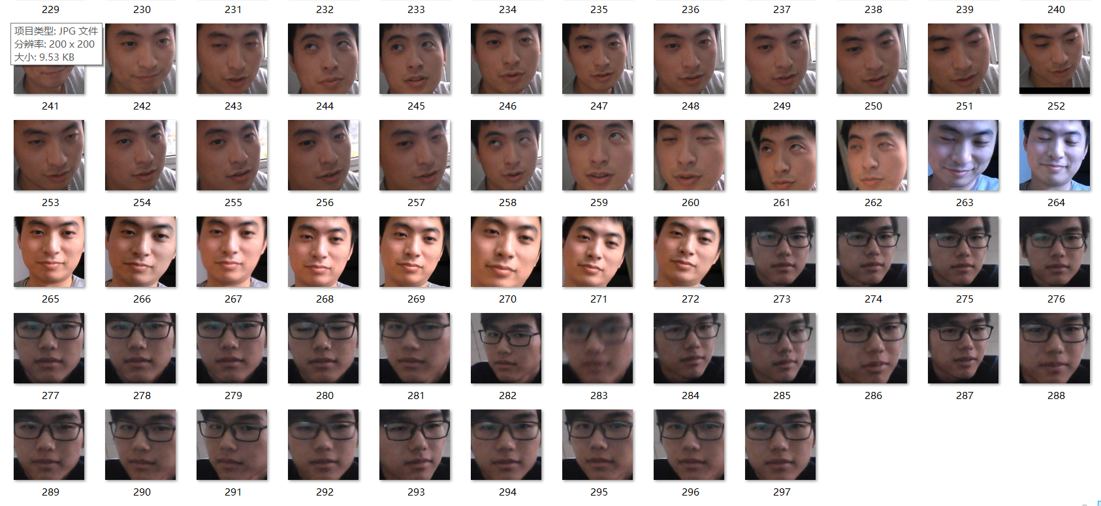
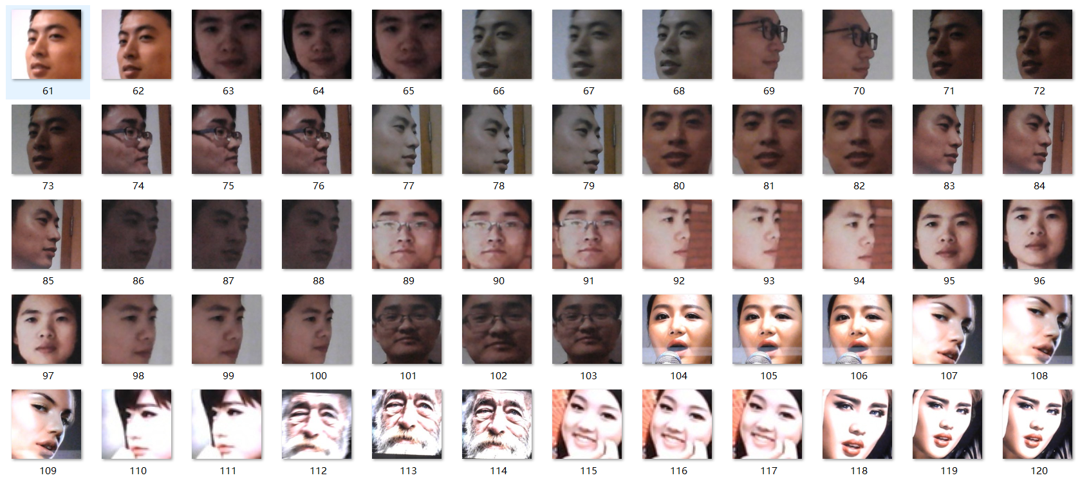
数据采集
前期部分我们一共采集人脸数据297份，并对这些照片进行了一对一翻拍处理。但随着代码的编写，我们觉得这些数据的质量以及数量都是不够的。

Slide 6
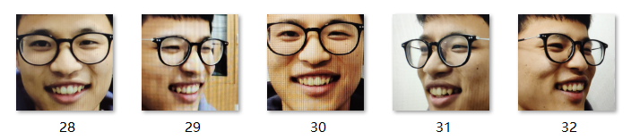
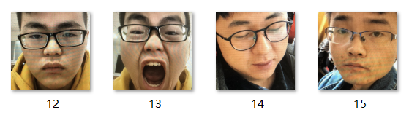
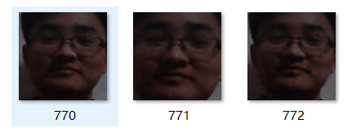
数据采集
同时为了数据的多样化，我们对不同角度，不同表情，不同灯光乃至模糊不清的人脸数据都做了针对性地采集与分类处理。

Slide 7
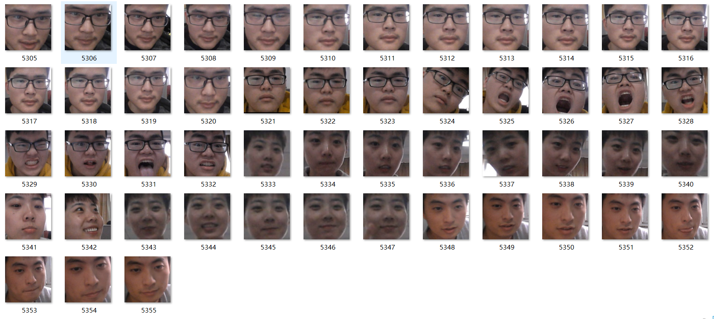
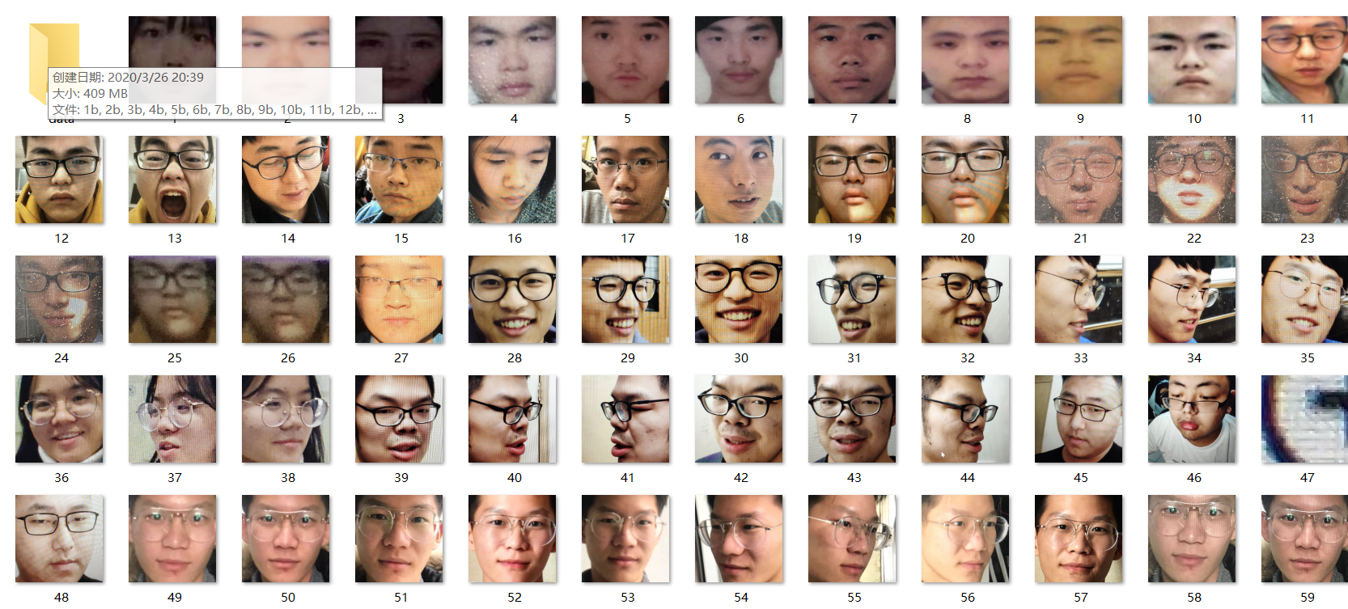
数据采集
于是到目前为止我们一共采集了5253张人脸数据，并进行了一对一翻拍处理，现在一共拥有数据集10506张。

Slide 8
02
LBP算法

Slide 9
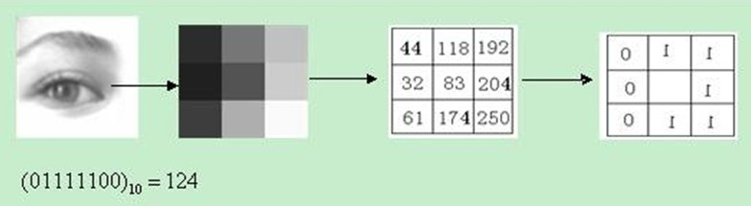
LBP特征
有效消除光照影响
特征向量提取

Slide 10


图片处理
原图
截取后

Slide 11
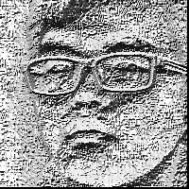
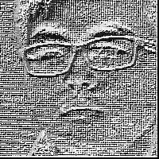


处理结果
用上述LBP特征提取的方法进行处理，处理后的特征图（左真右假）如下：

Slide 12
处理结果
用各种分类器（包括svm、knn、逻辑回归、线性判别分析四个）进行分类后发现，翻拍照片能被很好的区分，在按照3:7的测试训练比随机抽样1000次后knn分类器的平均正确率达到了83.2%。具体平均正确率如下表：
 | SVM | KNeighborsClassifier | LogisticRegression | LinearDiscriminantAnalysis
1000次平均正确率 | 80.08% | 83.2% | 81.53% | 80.39%

Slide 13
03
深度学习算法

Slide 14
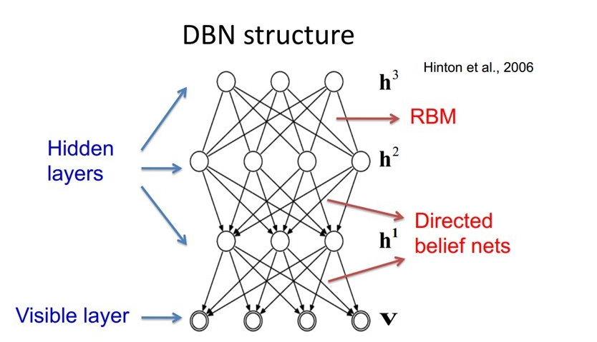
深度置信网络DBN
极大保留图像原有细节信息
有降维作用，便于图片处理

Slide 15
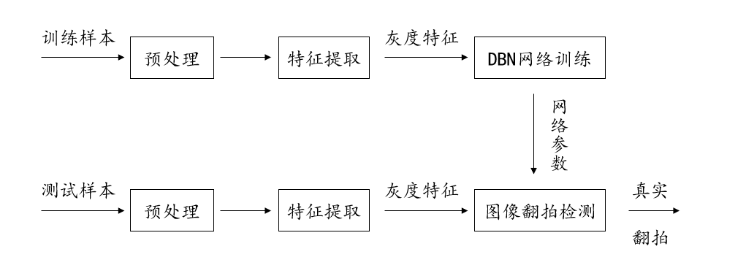
翻拍检测方案
翻拍后的图像与原图像在局部区域会有一定的灰度差异
训练得到高层的抽象特征以区分出翻拍图像

Slide 16
04
当前成果与目标

Slide 17
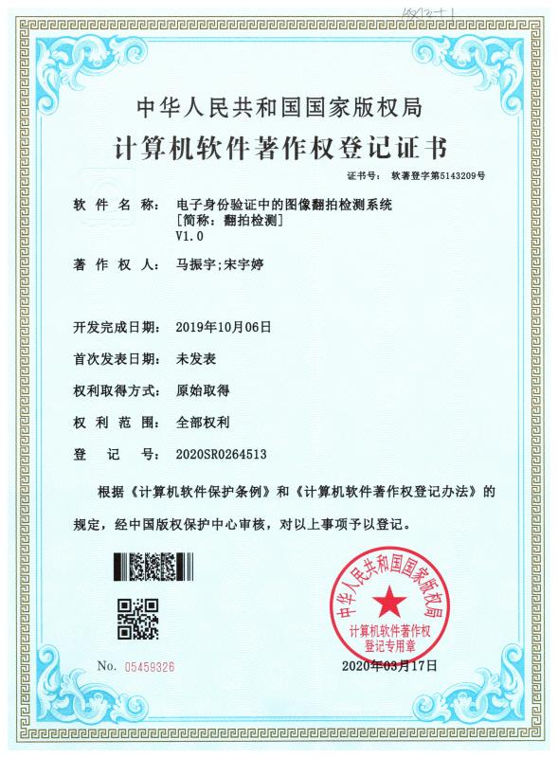
当前成果
根据已经编写完成的LBP算法，我们团队已经申请到了一份软著。

Slide 18
预期成果
在项目完全实现之后，我们团队还会努力获得：
翻拍检测专利证书
核心期刊论文一篇

Slide 19
谢谢观看，欢迎指导
THANK YOU FOR WATCHING THE SLIDES
2019R407027

